Slide 1
DARBŲ SAUGOS TAISYKLĖS TECHNOLOGIJŲ DIRBTUVĖSE
Parengė Diana Gabrilavičienė
Vidiškių gimnazija, 2021 m.

Slide 2
Dirbtuvėse dirbkite apsirengę tvarkingais darbo drabužiais, atsineškite mokytojo nurodytas priemones ir reikmenis.

Slide 3
Jei darbo pobūdis reikalauja, dėvėkite apsauginius akinius, pirštines. Geriau būti be žiedų, laikrodžio ir kt. Pavojingi yra kabantys, atsikišę daiktai: plaukai, šalikai, kaklaraištis, atsegta rankovė.

Slide 4
Nepradekite darbo, jei darbo įrankiai, įrengimai, darbo vieta netvarkingi ar sugedę.

Slide 5
Dirbtuvės ir darbo vieta visuomet turi būti švarios, įrankiai sudėti į savo vietas. Ant grindų negali metytis atsitiktinių daiktų.

Slide 6
Nejunkite staklių savavališkai. Dirbti staklėmis ir elektriniais įrankiais gali tik tie mokiniai, kurie gerai žino saugaus darbo taisykles ir jų laikosi.

Slide 7
Jei darbo metu sugedo įrengimas, sulūžo darbo įrankis, nutraukite darbą ir praneškite mokytojui.

Slide 8
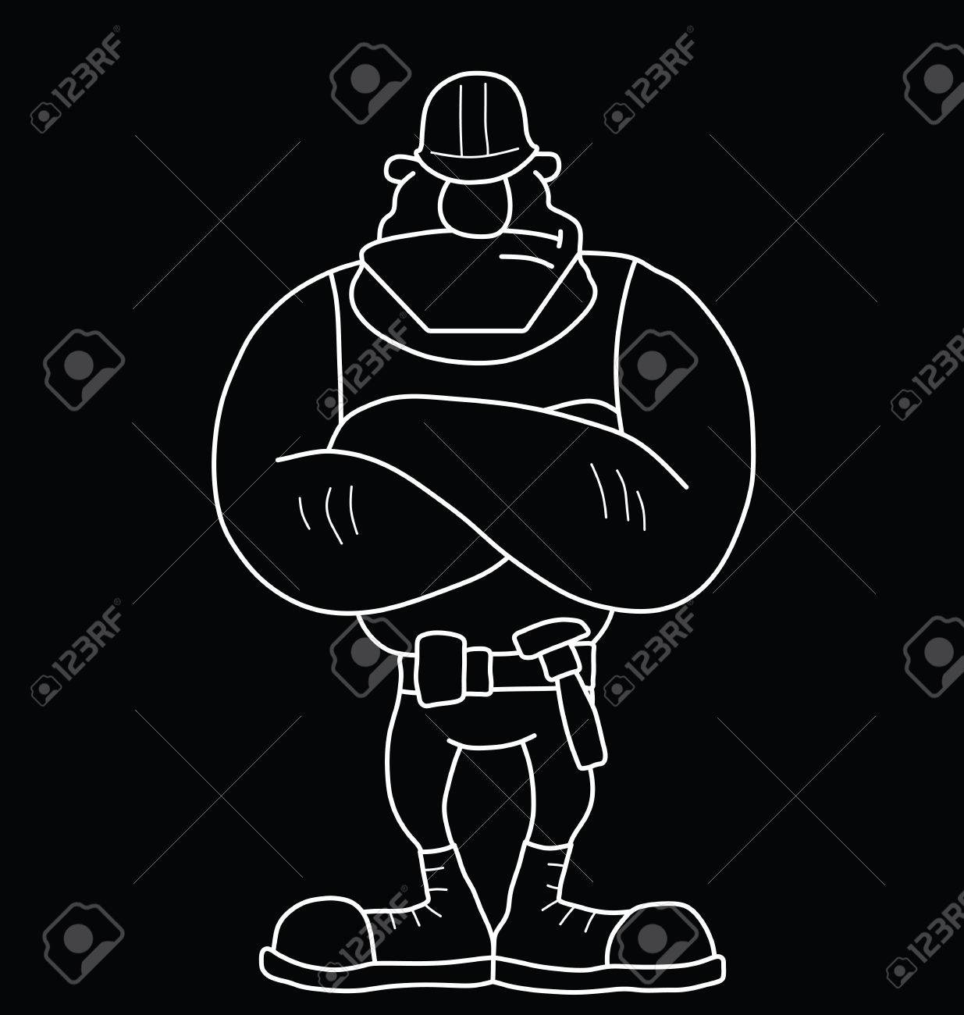
Prie staklių galima dirbti tik mokytojui prižiūrint !

Slide 9
Kiekvieną kartą prieš pradedami naudoti mechaninius darbo įrankius, mašinas, stakles, pakartokite jų saugaus naudojimo taisykles.

Slide 10
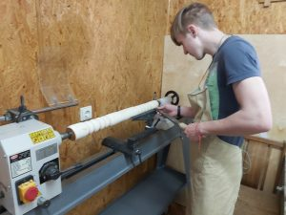
Neleiskite kitiems stovėti prie staklių ir elektrinių įrankių, su kuriomis dirbate. Nestovėkite prie jų ir patys, kai kiti dirba.

Slide 11
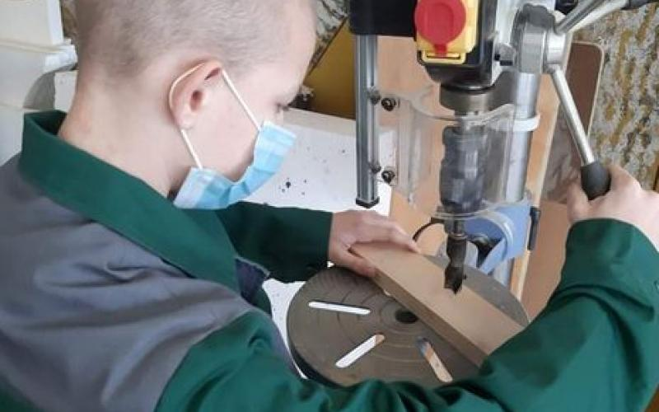
Pamokoje dirbkite susikaupę, neskubėkite, taisyklingai ir pagal paskirti naudokitės darbo įrankiais.

Slide 12
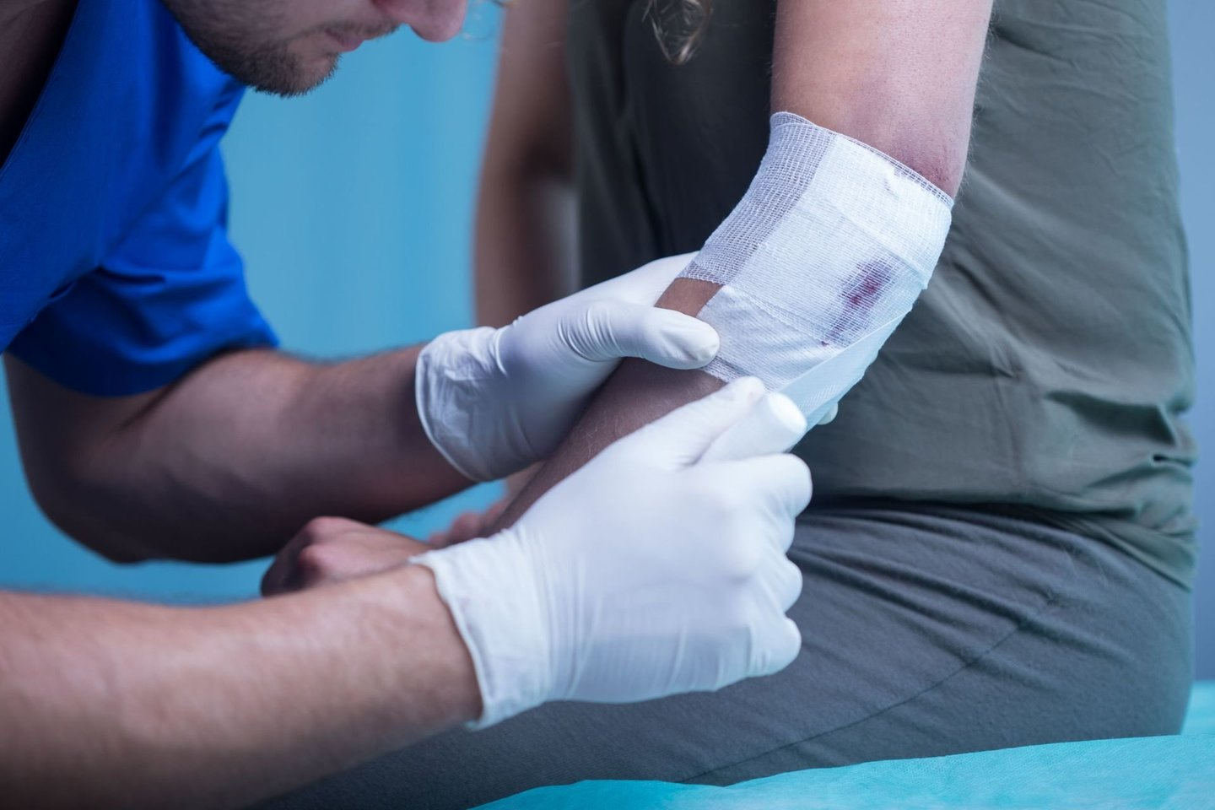
Susižeidę tuoj pat kreipkitės į mokytoją.

Slide 13
Saugokite dirbtuvių patalpas, darbastalius, įrankius ir įrenginius, taupiai naudokite medžiagas, elektros energiją.

Slide 14
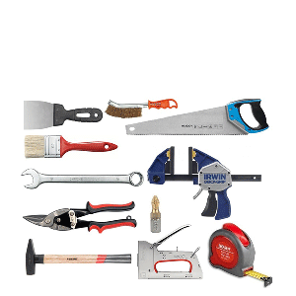
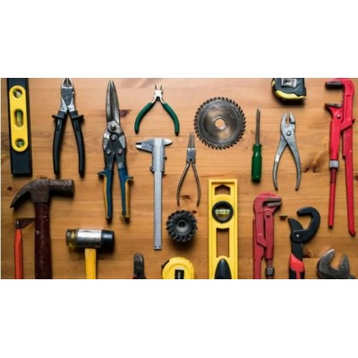
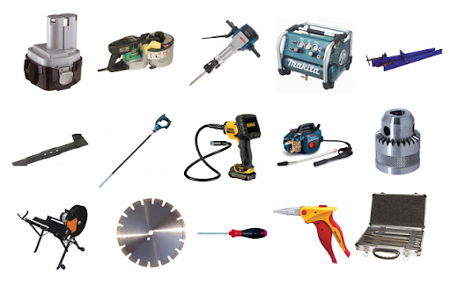
Baigę darbą įrankius padėkite į jiems skirtą vietą. Aštrius įrankius laikykite taip, kad ašmenys nesužeistų, atsitiktinai prie jų prisilietus.

Slide 15
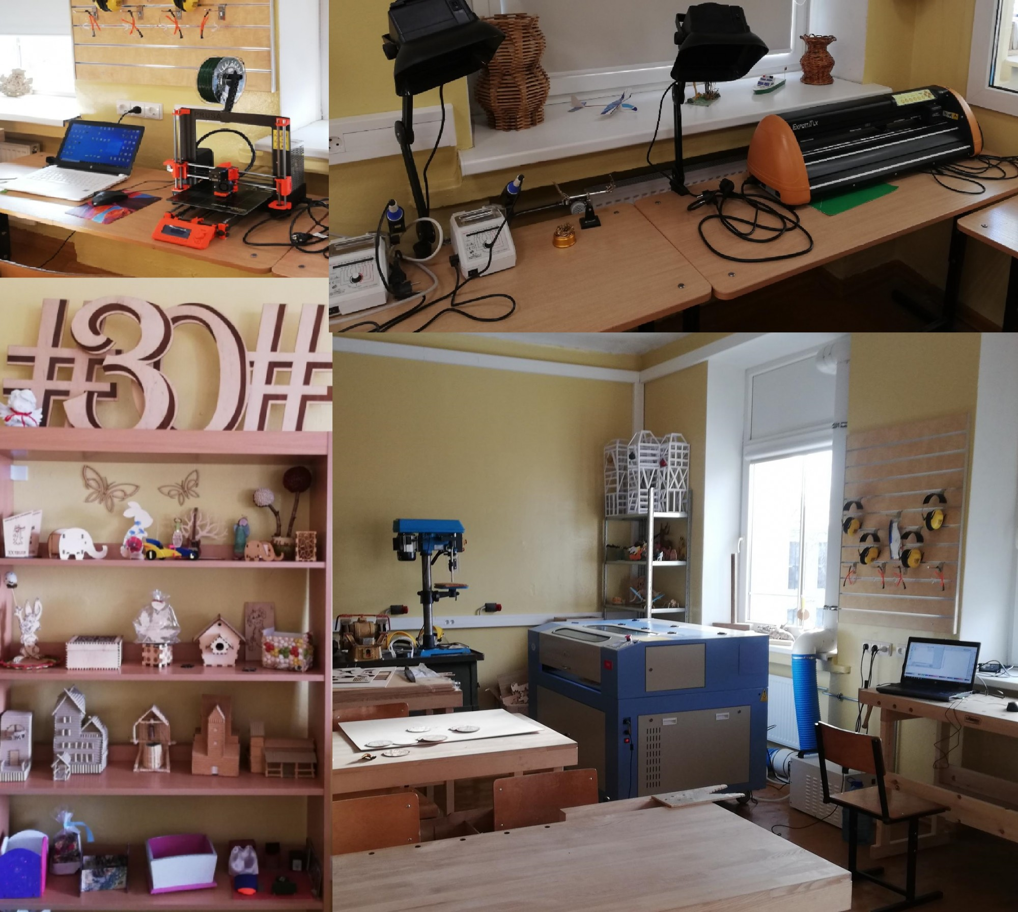
Drožles ir pjuvenas nuo darbo vietos nuvalyti šepečiu. Pamokai pasibaigus iš dirbtuvių išeiti organizuotai, tik mokytojui leidus.

Slide 16
AČIŪ UŽ DĖMĖSĮ

